Slide 1


Slide 2
CENA TROPICAL - TRABALHOS EDUCATIVOS
A Cena Tropical Comunicações é uma empresa produtora de cinema, vídeo e design gráfico cuja principal característica é a de utilizar a criação audiovisual como uma ferramenta educativa. A partir de roteiros cuidadosamente elaborados para atender ao objetivo pedagógico de cada projeto, atuamos tanto em processos sociais como em comunicações internas ou educação formal.
Com uma experiência de mais de 30 anos, a Cena Tropical participou de projetos muito variados, criando peças para públicos diversos como crianças, camponeses, professores, médicos, profissionais de saúde, educadores etc. Buscou atender as demandas feitas, criando peças que trouxessem, dentro da experiência de ver, um acréscimo, um ganho, uma informação, um sentido novo, um conhecimento. Isto se tornou sua metodologia.
Vamos falar de alguns destes projetos educativos:

Slide 3
1. Roda da Saúde - Santa Casa de Sobral – Sobral, Ceará – 1987/88
Contexto: A Santa Casa de Sobral é um antigo e conceituado hospital de Sobral, Ceará . Em 1987 fizeram uma grande reforma nos edifícios e criaram 6 ambulatórios para diferentes finalidades. Em cada um destes ambulatórios quiseram instalar monitores de vídeo e criar um programa de vídeo que ajudasse na educação sanitária de seus frequentadores. O hospital era intensamente procurado por camponeses dos arredores da cidade de Sobral. A Cena Tropical foi chamada para fazer este trabalho e desenvolveu uma pesquisa junto a um movimento social existente em diversas cidades dos arredores e a partir daí criou Roda da Saúde, um longo programa de TV aonde misturou pequenas peças de ficção e pequenos documentários, todos com assuntos relativos à educação sanitária básica. Utilizamos atores cearenses e diversos camponeses das cidades vizinhas a Sobral. Além disto entrevistamos muitos deles, fazendo uma mistura entre documentário e ficção.
Resultaram do trabalho 4 vídeos de 60 minutos, mais 4 vídeos de duração variada. Este trabalho ficou funcionando ativamente no hospital desde 1988 até 2008 com grande sucesso.
Produtos:
Roda da Saúde I - Ficções, teatro de bonecos, vinhetas, depoimentos e variedades - 60 min.
Roda da Saúde II - Ficções, teatro de bonecos, vinhetas, depoimentos e variedades - 60 min.
Roda da Saúde III - Ficções, teatro de bonecos, vinhetas, depoimentos e variedades - 60 min.
Roda da Saúde IV - Ficções, teatro de bonecos, vinhetas, depoimentos e variedades - 60 min.
Raimundo Internado - Ficção sobre camponês internado - 40 min
Direitos do Paciente - Depoimentos e quadros ficcionais - 39 min
Cozinha Experimental e Ervas- Receitas, preparos e uso de ervas - 60 min
Saúde Comunitária - Dramatizações e Depoimentos sobre Saúde Comunitária - 23 min.

Slide 4
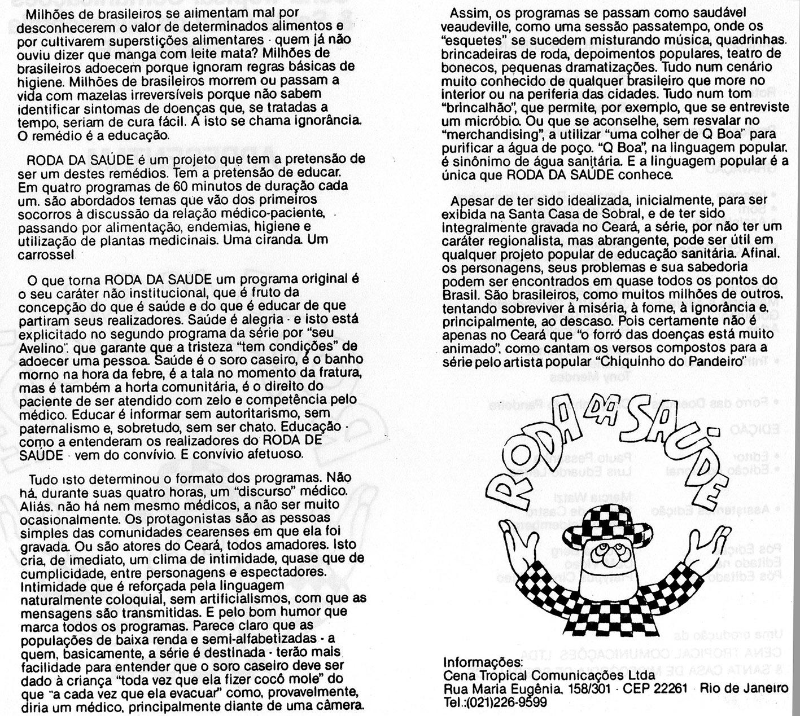
Folheto original

Slide 5
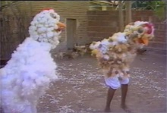
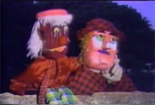
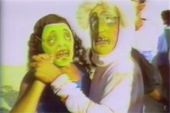
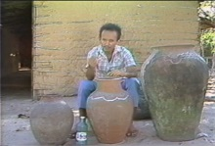
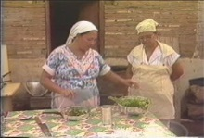
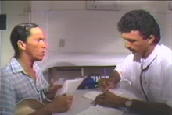
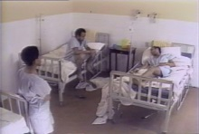
Links:
Roda da Saúde I -
Roda da Saúde II -
Roda da Saúde III -
Roda da Saúde IV -
Raimundo Internado -
Direitos do Paciente -
Cozinha Experimental e Ervas -
Saúde Comunitária -

Slide 6
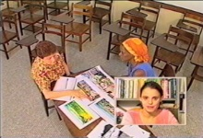
2. Vídeo de Treinamento para aplicadores de avaliação diagnóstica de níveis e conteúdos de alfabetismo adulto. PUC/ Rio - 1996 - MEC - SAEB
Contexto: Em 1996 o trabalho de alfabetização no Brasil sofreu uma grande mudança com a introdução do conceito de Alfabetismo. Por ele entendia-se que não há analfabetos, que sempre alguém sabe alguma coisa, sabe ler ou distinguir alguma coisa. Com isto foi feito um trabalho de avaliação dos níveis de alfabetismo para ser aplicado em todo o Brasil . Projeto realizado pelo MEC - Saeb e duas universidades, a PUC do Rio e a USP de São Paulo. O curso de Educação da PUC do Rio procurou a Cena Tropical para que fosse feito um vídeo que encabeçasse o enorme material de avaliação e ao mesmo tempo permitisse uma rápida compreensão de como usar aquilo tudo. E assim foi preparado o vídeo “Treinamento para aplicadores de avaliação diagnóstica de níveis e conteúdos de alfabetismo adulto”. Através de pesquisa e longa interação com a equipe do projeto chegamos ao roteiro do vídeo. Utilizando atores, seu sucesso como facilitador das aplicações do diagnóstico foi total, com retorno positivo de diversos locais do Brasil.
Produtos:
Vídeo de Treinamento para aplicadores de avaliação diagnóstica de níveis e conteúdos de alfabetismo adulto. Ficção, apresentação e depoimento. 44 min.
Links para assitir:

Slide 7
3. Sáude na Escola - Cesgranrio/MEC/MS - 8 vídeos - 1998-2000
Contexto: O Programa Saúde na Escola foi formado entre o Ministério da Educação e o Ministério da Saúde. Além de ações de saúde nas escolas brasileiras havia o projeto da criação de vídeos com temas de saúde voltados para escola. No Rio de Janeiro a Fundação Cesgranrio se encarregou da avaliação do projeto e de produzir vídeos . A Cena Tropical foi chamada pela Fundação Cesgranrio para elaborar e realizar alguns destes vídeos. Para dar conta da diversidade de assuntos e de públicos, pois eram voltados para diferentes idades, a Cena Tropical utilizou diversas formas de linguagem como documentário, ficção, docudrama, fantasia. Foram oito vídeos produzidos ao longo de três anos.
Produtos:
Lixo - Saúde e Meio Ambiente - ficção, 19 min.
Poluição do ar e da Água - Saúde e Meio Ambiente II - ficção, 21 min.
Carla se cuida - Autocuidado juvenil - ficção, 16 min.
Gravidez na Adolescência - docudrama,19 min
Cuidados com a água - ficção, 26 min,
O mundo de Anita - imaginário infantil, ficção, 18 min.
Adolescência de Beto - para professores e público adolescente - ficção, 20 min
Água é Jóia - fantasia/ ficção, 26 min.

Slide 8
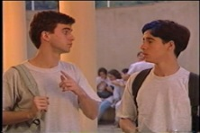
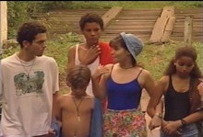
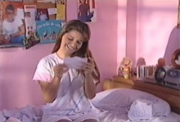
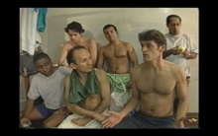
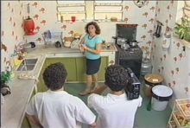
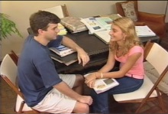
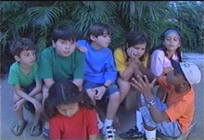
Links:
Lixo - Saúde e Meio Ambiente I -
Poluição do ar e da água - Saúde e Meio Ambiente II
Carla se cuida -
Gravidez na Adolescência-
Cuidados com a água -
O mundo de Anita - imaginário infantil -
Adolescência de Beto -
Água é Jóia -

Slide 9
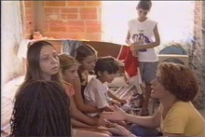
4. Volta Landico! Histórias na Luta contra a Tuberculose - 2000 - Centro de Referência Helio Fraga
Contexto: Em 1999 foram definidos os novos parâmetros para o Plano Nacional de Controle da Tuberculose. Uma série grande de novidades aparece aí, inclusive a ideia de a tuberculose ser tratada por uma equipe multidisciplinar, atendendo a diversos tipos de tuberculose, criando uma recepção para o paciente vir tomar o remédio diariamente com eles, desenvolvendo uma atitude receptiva com os pacientes, chamando-os pelo nome etc.
A Cena Tropical foi chamada para criar um vídeo que pudesse passar estes conceitos básicos para unidades de atendimento do Brasil todo. Depois de um longo trabalho coletivo com reuniões semanais e trabalhos de roteiro, chegamos a uma história com quase uma hora de duração, um drama envolvendo 28 atores e materializando um modelo ideal de atendimento e enfermagem.
O vídeo encabeçou todo o material enviado pelo país e depois foi incluindo num DVD novamente disseminado pelo Brasil. Os personagens e situações retratados no vídeo se tornaram referência em todo Brasil para este novo programa de Controle da Tuberculose.
Produto:
Volta Landico! Histórias de tuberculose - Ficção, 53 minutos
Link para assistir:

Slide 10
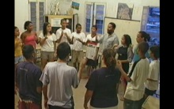
5. Ações Cidadãs - Construindo Caminhos - IBASE 2001
Contexto: Em 2001 o Ibase terminava de elaborar um livro sobre responsabilidade social das empresas e a difusão de atitudes cidadãs. Este livro visava facilitar a compreensão das etapas do processo de criação de programas sociais pelas empresas brasileiras. Para acompanhá-lo foi proposta a realização de um vídeo que pudesse abarcar esta questão de maneira prática e concreta. A Cena Tropical foi chamada e propôs, após pesquisa, o acompanhamento de três experiências de cidadania, no Rio de Janeiro : Grupo Eco - Morro Dona Marta, Cia Étnica - Morro do Andaraí e Cooperativa Shangrilá – Jacarepaguá, incluindo aí todas as etapas da construção de um projeto social na prática.
Produto:
Ações Cidadãs – Construindo Caminhos – 16 min.
Link para assistir -

Slide 11
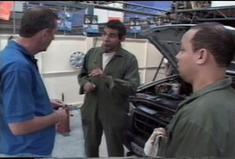
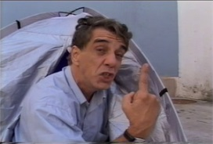
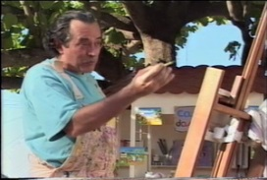
6. Enquanto o gato dorme, Prá mim chega!, João Pintor - Fiocruz - Vigilância Sanitária RJ 2003/4.
Contexto: Três vídeos, histórias bem diferentes, mas todas feitas para serem utilizadas no curso de mestrado em Vigilância Sanitária. A encomenda é da Vigilância Sanitária do Estado do Rio de Janeiro através do ICICT da Fiocruz. A Cena Tropical é chamada para elaborar um vídeo para a Vigilância Sanitária. Foram três meses de trabalhos envolvendo 12 pessoas, incluindo aí a equipe da Cena Tropical. Foi se desenhando um quadro de muitos temas que queriam ser tratados e aos poucos fomos construindo três filmes que deveriam responder por estes aspectos todos. Uma história numa oficina mecânica, uma crise familiar e uma história de postura pública. Depois dos filmes prontos vieram os bons resultados por sua aplicação durante os cursos. A Cena Tropical contou excepcionalmente com Gabriela Dias, pedagoga do vídeo, como colaboradora.
Produtos:
Enquanto o Gato Dorme - ficção, 18 min
Prá mim chega! - ficção, 21 min.
João Pintor - ficção, 19 min.
Links:
Enquanto o Gato Dorme -
Prá mim chega! -
João Pintor -

Slide 12
7. Química do Fazer - PUC - MEC - 12 vídeos - 2009
Contexto: A Coordenação Central de Educação à Distância CCEAD da PUC Rio chamou a Cena Tropical para elaborar uma série de vídeos voltada para o 2º Grau. O assunto era química e a ideia era mostrar como são feitas diversas coisas de nosso cotidiano como o sabão, o vidro, o perfume, o soro, o alumínio etc. Era um trabalho para o MEC, para as escolas brasileiras. A Cena Tropical se associou neste trabalho com a Segunda Feira Filmes e juntos pesquisaram até chegar ao formato final da série, apresentada pelo ator Babu Santana. Foram utilizados recursos narrativos mais sofisticados como o kroma key e computação gráfica e alguns programas tinha explicações mais complexas. Houve muito boa repercussão da série junto a professores e alunos.
Produtos: 12 Programas documentais:
Vidro - 10:50 min.
Perfume -10:40 min.
Soro - 9:40 min.
Alumínio - 10:40 min.
Sabão - 10:15 min.
Tratamento d'água - 9:12 min.
Pilhas e Baterias -10:35 min.
Carbono 14 - 10:30 min.
Siderurgia I - 11:35 min.
Siderurgia 2 - 9:10 min.
Plástico - 10:35 min.
Tintas - 10:10 min.

Slide 13
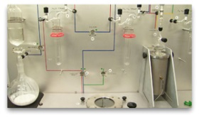
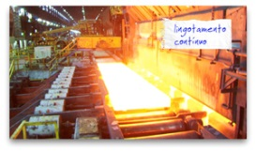
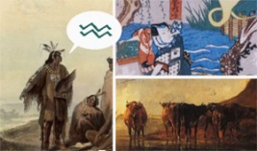
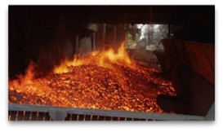
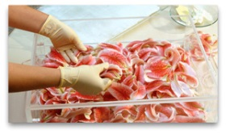
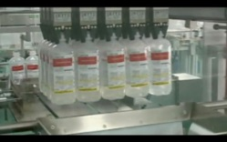
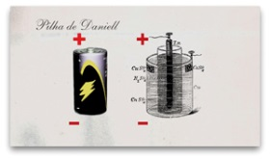
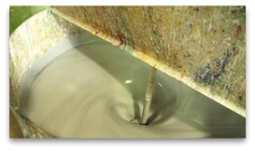
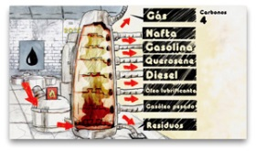
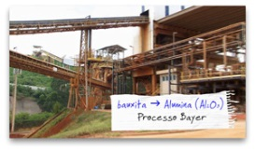
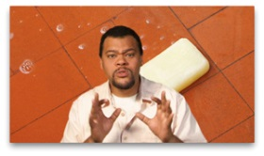
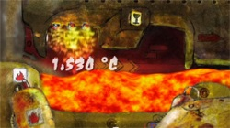
Links:
Vidro -
Perfume -
Soro -
Alumínio - https://vimeo.com/22950347
Sabão -
Tratamento d'água - https://vimeo.com/23150723
Pilhas e Baterias -
Carbono 14 -
Siderurgia I -
Siderurgia 2 -
Plástico - https://vimeo.com/22961301
Tintas -

Slide 14
8. Tudo se Transforma - PUC - MEC - 18 vídeos - 2010
Contexto: O sucesso da série Química do Fazer resultou num novo pedido do CCEAD da PUC Rio para que elaborássemos uma série sobre química voltada exclusivamente para o segundo grau, dentro do Projeto Condigital do MEC. Desta vez era sobre a História da Química, vários assuntos difíceis para um público jovem e inquieto. Novamente a Cena Tropical, ainda associada à Segunda Feira Filmes, procurou um formato dinâmico e irreverente que pudesse facilmente ser assimilado pelos adolescentes. Resultou disto a série TUDO SE TRANSFORMA com 18 vídeos feitos em um ritmos alucinante e utilizando muitos materiais disponíveis na internet a partir dos creative commons. Ainda hoje continua sendo uma das séries mais assistida pelos jovens no Portal do Professor do MEC.
Produto: 18 programas informativos para ensino de química
1.Linus Pauling - 11:30 min.
2.Marie Curie - 12:20 min.
3. História dos Modelos Atômicos - 13:30 min.
4.Ligações Químicas - 12:20 min.
5. Energia Nuclear 1 - 11:50 min.
6 Energia Nuclear 2 - 12:25 min.
7. História de Pilhas e Baterias - 13:30 min.
8. Química Forense - 13:20 min.
9. Alquimia - 13:40 min.
10. Metais - 12:45 min.
11. Experimentos Químicos - 13:20 min.
12. Condutores Elétricos - 13:50 min.
13.Tabela Periódica -13:25 min.
14. A revolução de Rutheford - 12:35 min
15. Bioquímica - 11:58 min.
16 Enxergando o invisível - 12:00 min.
17. História do Prêmio Nobel - 11:00 min.
18. Petróleo - 13:25 min.

Slide 15
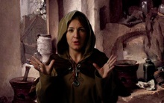
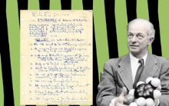
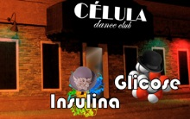
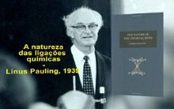
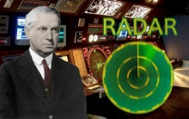
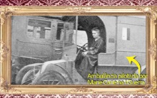
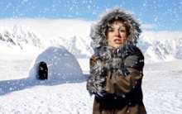
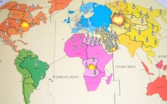
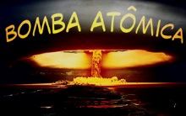
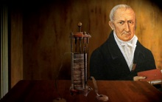
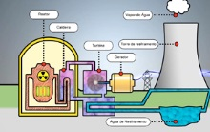
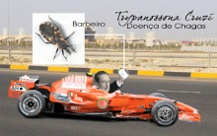

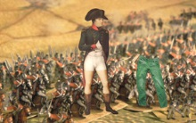

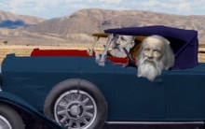
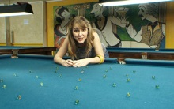
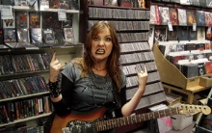
Links:
1.Linus Pauling
2.Marie Curie
3. História dos Modelos Atômicos
4.Ligações Químicas
5. Energia Nuclear 1
6 Energia Nuclear 2
7. Pilhas e Baterias
8. Química Forense
9. Alquimia
10. Metais
11. Experimentos Químicos
12. Condutores Elétricos
13.Tabela Periódica
14. A revolução de Rutheford
15. Bioquímica
16 Enxergando o invisível
17. História do Prêmio Nobel
18. Petróleo

Slide 16
9. Espanhol em Trânsito - PUC - 10 vídeos - 2011
10. Inglês em Trânsito - PUC - 10 vídeos - 2011
Contexto: A Federação das Empresas de Transporte de Passageiro do Estado do Rio de Janeiro – FETRANSPOR, queria preparar motoristas, cobradores de ônibus e fiscais para receberem turistas estrangeiros durante a copa de futebol em 2014. Procuraram o CCEAD da PUC-Rio, que nos chamou, Cena Tropical Comunicações e Segunda Feira Filmes. Montamos um grupo com a participação dos Departamentos de Espanhol e de Inglês da PUC.
O formato dos vídeos ficou a nosso cargo e os conteúdos linguísticos a cargo dos departamentos. O resultado foram 10 vídeos sobre Inglês e 10 vídeos sobre Espanhol. Leves, divertidos e fáceis de aprender. Uma vez prontos, foram aplicados aos profissionais do trânsito e tiveram uma ótima recepção e entendimento.
O tema de cada vídeo era ligado a expressões idiomáticas ou palavras básicas de uso cotidiano e frequentes na situação de transporte público. Todos os vídeos tinham três apresentadores que se revezavam no papel de motorista, cobrador ou fiscal e dialogavam com turistas do mundo todo, na série inglesa e de toda américa espanhola no de língua espanhola.
Produto : Série Espanhol em Trânsito
Programa 1 - Turista Espanhola - 12:00 min.
Programa 2 - Casa de Espanhóis - 9:00 min.
Programa 3 - Torcedores Mexicanos - 9:50 min.
Programa 4 - Dois Argentinos - 8:30 min.
Programa 5 - Duas Colombianas - 7:50 min.
Programa 6 - Cadeirante Portoriquenho - 9:53 min.
Programa 7 - Família Chilena - 10:00 min.
Programa 8 - Casal Uruguaio - 9:30 min.
Programa 9 - Peruana Grávida - 9:15 min.
Programa 10 - Revisão Geral - 10:00 min.
Produto : Série Inglês em Trânsito
Programa 1 - Turista Holandesa - 9:15 min.
Programa 2 - Turista Australiana - 9:20 min.
Programa 3 - Turistas Alemães - 9:50 min.
Programa 4 - Turista Canadense - 8:10 min.
Programa 5 - Turistas Ingleses - 9:05 min.
Programa 6 - Turista Japonês - 8:00 min
Programa 7 - Turista Cadeirante - 9:30 min.
Programa 8 - Casal Turistas Doentes - 8:25 min.
Programa 9 - Grupo de Turistas - 8:45 min.
Programa 10 - Revisão Geral - 9:20 min.

Slide 17
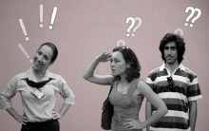



















Links: Série Espanhol em Trânsito
Programa 1 - Turista Espanhola
Programa 2 - Casa de Espanhóis
Programa 3 - Torcedores Mexicanos
Programa 4 - Dois Argentinos
Programa 5 - Duas Colombianas
Programa 6 - Cadeirante Porto Riquenho
Programa 7 - Família Chilena
Programa 8 - Casal Uruguaio
Programa 9 - Peruana Grávida
Programa 10 - Revisão Geral
Links: Série Inglês em Trânsito
Programa 1 - Turista Holandesa
Programa 2 - Turista Australiana
Programa 3 - Turistas Alemães
Programa 4 - Turista Canadense
Programa 5 - Turistas Ingleses
Programa 6 - Turista Japones
Programa 7 - Turista Cadeirante
Programa 8 - Casal Turistas Doentes
Programa 9 - Grupo de Turistas
Programa 10 - Revisão Geral

Slide 18

11. Vídeos APPA (Ação de Planejamento Participativo) - Ensino A Distância / Nutrição Fiocruz - 5 vídeos - 2012
Contexto: A disciplina Oficina de Planejamento Participativo era oferecida no curso de mestrado em Nutrição na Fiocruz através de uma experiência de campo, participando de algum planejamento coletivo em comunidades do Rio. Com o advento do mesmo curso em Ensino a Distância esta disciplina teve sua carga presencial reduzida a apenas alguns momentos de prática coletiva real. Depois ainda nem mesmo isto era mais possível devido ao custo de um encontro presencial entre participantes de vários locais do Brasil. Assim nasceu a necessidade de se criar em vídeo algo que pudesse substituir a experiência real do planejamento participativo, que é um processo que passa por várias fases específicas. A Cena Tropical foi chamada para elaborar estes vídeos junto com a coordenação do curso. A história rendeu cinco vídeos que contam um planejamento participativo tal como narrado pela professora fundadora da disciplina no Brasil, em que oito personagens (vividos por atores profissionais)se reúnem para discutir coletivamente uma ação de Nutrição numa comunidade. Esta série de vídeos, chamados de Vídeos Appa são empregados como fonte de estudos no curso de Ensino a Distância em Nutrição oferecido pela Fiocruz.
Produto: Série Vídeos Appa
5 Programas sequenciais Links:
1.Video Appa 1 - 15:00 https://vimeo.com/58176347
2. Vídeo Appa 2 - 12:00 https://vimeo.com/58176348
3. Vídeo Appa 3 - 13:30 https://vimeo.com/58176349
4. Vídeo Appa 4 - 13:00 https://vimeo.com/58201086
5. Vídeo Appa 5 - 22:00 https://vimeo.com/58201087

Slide 19


12. Proqualis - Higiene das mãos e Ulcera por Pressão - 2 vídeos - 2014
Contexto: O Proqualis é uma programa que faz parte do ICICT da Fiocruz e foi criado em 2009, para a produção e disseminação de informações e tecnologias em qualidade e segurança do paciente. Tem financiamento do Ministério da Saúde e é uma fonte permanente de consulta e atualização de profissionais de saúde no Brasil. Buscaram a Cena Tropical para desenvolver dois vídeos a respeito de : Higienização da Mãos e Úlcera por Pressão. Estes trabalhos ficam a disposição dos profissionais de saúde no site do Proqualis, www.proqualis.net aonde são consultados. Foram utilizados atores e as gravações foram todas feitas em um hospital credenciado no Rio de Janeiro. Os vídeos estão há mais de um ano no portal, com ótimos índices de acesso e aproveitamento.
Produtos:
Higiene das Mãos - 12:20 https://vimeo.com/84593282
Prevenção de Úlcera por Pressão - 13:00 https://vimeo.com/84593283

Slide 20



13 - Instituto de Nutrição da UERJ - Programa Saúde na Escola - PSE -
3 vídeos - 2015
Contexto: Durante pesquisa do Instituto de Nutrição da UERJ - INU para o Programa Saúde na Escola sobre a tematização do assunto nutrição na grade escolar da escola pública brasileira, que irá terminar com a publicação e distribuição de 4 livros nas escolas, a Cena Tropical foi procurada para desenvolver três vídeos, um para o fundamental 1, outro para fundamental 2 e um para professores e profissionais de saúde que irão encabeçar os livros. O trabalho de longa gestação em equipe resultou na criação destes três vídeos que estão em processo de finalização.
Produtos: 3 vídeos
Fundamental I - 11:30
Fundamental II - 12:00
Vídeos dos professores e profissionais de saúde - 16:00
Não há link disponível porque os vídeos estão em finalização.

Slide 21
14. Outros trabalhos de Breno Kuperman, como diretor, roteirista e editor.
a) TV Maxamboma - Cecip, centro de criação da imagem popular 1984-87
Participou da criação do Cecip - Centro de Criação da Imagem Popular e da TV Maxambomba, TV de rua através de um telão sobre uma kombi, que circulou por Nova Iguaçu durante 10 anos, apresentando programas sobre a cidade e sobre questões da comunidade. Formou a equipe da TV, desenhou a produção, os equipamentos, roteirizou e dirigiu programas em diferentes formatos entre os quais: “Diocese de Volta Redonda- 20 anos de caminhada”, “Encontro CEBS VI”, “Clovis de Santa Cruz”, “Zuleika do MAB”, “A farsa do Bicho Mau”, “Roque da Paraíba”, “Romildo”, “Profissão Dona de Casa”, “Jaceruba”, “Grupo Pirraça”, “A pressão”, “Vaquejada”.
b) Nutes - Núcleo de Tecnologia de Ensino em Saúde - UFRJ - Realizou diversos vídeos para o Nutes, na área de saúde roteirizou e dirigiu: “Nova estratégia de combate à Malária" (94); “Vigilância Epidemiológica e Sinan” (95); “Vigilância Epidemiológica e Sinasc” (96).

Slide 22
14. Outros trabalhos de Breno Kuperman, como diretor, roteirista e editor.
c) Vila Olimpica da Maré - UEVOM
A partir de 2006 ensinou vídeo na Vila Olímpica da Maré e depois coordenou a comunicação da ONG. Roteirizou, dirigiu e editou diversos vídeos : ”Dia da Dengue”, “Aula de Canto”, “Stephanie Nadadora Canadense”, “Cia. de Dança da Maré”, “Competição Inter Vilas”, “Festa da Primavera”, “Festa dos Portadores de Deficiência”, “Coral da Vila Olímpica”, “Café Cultural”, “Depoimento das Mulheres”, “Dia Internacional da Mulher”, “A Vila como ela é”, “Festa de São João dos Deficientes”, “Visita dos Angolanos”, “Dia da Velocidade”, “Dia especial”, “Viagem a Belém”, “104 anos”, “ Volta de Sayuri”, “Dia do Trabalho”, “Recebendo a ONU”, “Desfile Independência”, “Periferias”,” Dia da Velocidade”,”Construção da Creche”, “Dia das Crianças”, “Dia do Combate a Dengue”, “Evento Cultural na VOM”,” Festa de 10 anos”,” Maré na Câmara Municipal”, “Passeata pela conservação da água”,” Reunião de Pais”, “Robson e Danielle”, “Semana da Saúde”, “Visita de Representante da ONU”, “Visita dos Estudantes de Yale”, “Visita da Secretaria de Educação e Secretario de Esporte e Lazer”, “Historia do Projeto Educar” “A Vila canta Roberto Carlos”. Todos estes vídeos podem ser vistos através do site da Vila Olímpica da Maré: www.vilaolimpicadamare.org.br

Slide 23
14. Outros trabalhos de Breno Kuperman, como diretor, roteirista e editor.
d) MEC - TV Escola - Séries de matemática para TV - produção SFF Direção geral BK
Em 2012 atuou como Diretor Geral de três séries de programas realizado pela Segunda Feira Filmes para a TV Escola, todos sobre Matemática em diferentes níveis. “Exploradores de Kuont”, 13 programas de 30 minutos para para crianças, “Matematica em toda parte II” 13 programass de 15 minutos para jovens adultos e “Minha Escola Nossa Escola” série de 4 programas documentais para professores de matemática.
LINK: http://tvescola.mec.gov.br/tve/videoteca/serie/os-exploradores-de-kount
LINK: http://tvescola.mec.gov.br/tve/videoteca-series!loadSerie?idSerie=4647
e) Criou e lecionou a disciplina de Vídeo Educativo no Curso de Cinema da Universidade Federal Fluminense entre 1996-2004.

Slide 24



15. Design Gráfico – alguns projetos de identidade visual, livros e materiais pedagógicos.
PROFAE/EAD/Ensp/Fiocruz - Programa de Aperfeiçoamento Profissional de Enfermagem do Ministério da Saúde - Ensino à Distância - Escola Nacional de Saúde Pública/Fiocruz

Slide 25




15. Design Gráfico – alguns projetos de identidade visual, livros e materiais pedagógicos.
PROFAE - Programa de Aperfeiçoamento Profissional de Enfermagem do Ministério da Saúde

Slide 26



15. Design Gráfico – alguns projetos de identidade visual, livros e materiais pedagógicos.
Educação com Arte - Theatro Municipal do Rio de Janeiro

Slide 27


15. Design Gráfico – alguns projetos de identidade visual, livros e materiais pedagógicos.
Não Entre em Crise - Projeto de Educação em Asma - Policlínica Geral do Rio de Janeiro

Slide 28



15. Design Gráfico – alguns projetos de identidade visual, livros e materiais pedagógicos.
Por Dentro dos Meios - Planetapontocom

Slide 29




15. Design Gráfico – alguns projetos de identidade visual, livros e materiais pedagógicos.
Centro Internacional Celso Furtado de Políticas para o Desenvolvimento
Instituto Sul-Americano de Governo em Saúde - Unasul

Slide 30



15. Design Gráfico – alguns projetos de identidade visual, livros e materiais pedagógicos.
World Nutrition – Rio 2012

Slide 31




15. Design Gráfico – alguns projetos de identidade visual, livros e materiais pedagógicos.
Rio Saudável Gastronomia
Crescer Sorrindo - Uerj

Slide 32


15. Design Gráfico – alguns projetos de identidade visual, livros e materiais pedagógicos em diversos projetos:
Impactos da Violência na Escola - EAD/Ensp/Fiocruz - Ed. Fiocruz - Prêmio Jabuti 2011
Políticas e Sistema de Saúde no Brasil - Cebes/Ed. Fiocruz

Slide 33




15. Design Gráfico – alguns projetos de identidade visual, livros e materiais pedagógicos em diversos projetos:
Centro Latino-Americano de Estudos de Violência e Saúde Jorge Careli

Slide 34

O portfólio da empresa está acessível no site: www.cenatropical.com.br

